Slide 1
«Технология проектного обучения» или История одного проекта
Доронин А.В.., педагог дополнительного образования МБУ ДО «Центр внешкольной работы», г. Салехард

Slide 2
Технология проектного обучения
Технология проектного обучения рассматривается в системе личностно ориентированного образования и способствует развитию таких личностных качеств школьников, как самостоятельность, инициативность, способность к творчеству, позволяет распознать их насущные интересы и потребности и представляет собой технологию, рассчитанную на последовательное выполнение учебных, технических и творческих проектов. Понятие «проект» в широком понимании — все, что задумывается или планируется. В переводе с латинского языка «проект» означает «брошенный вперед», т. е. замысел в виде прообраза объектов.

Slide 3
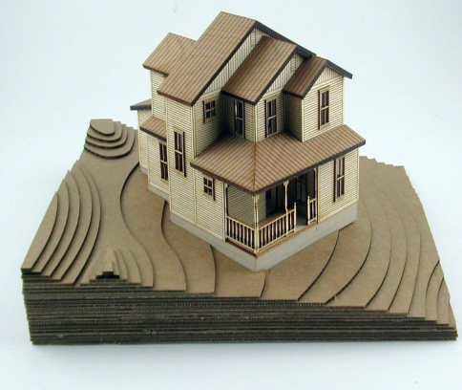
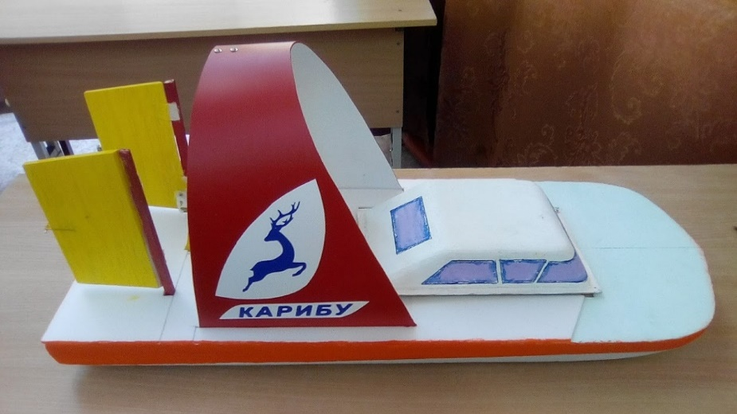
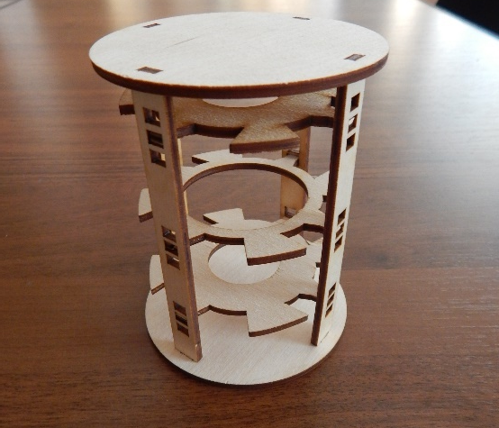
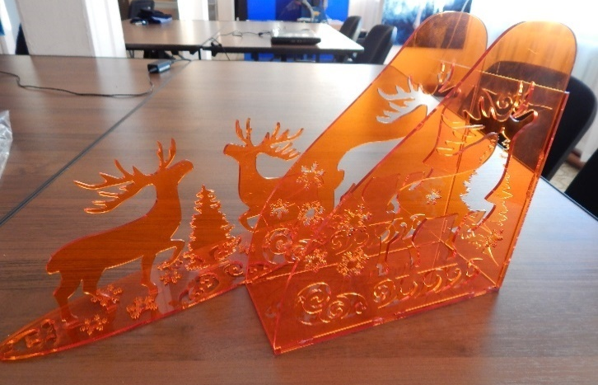
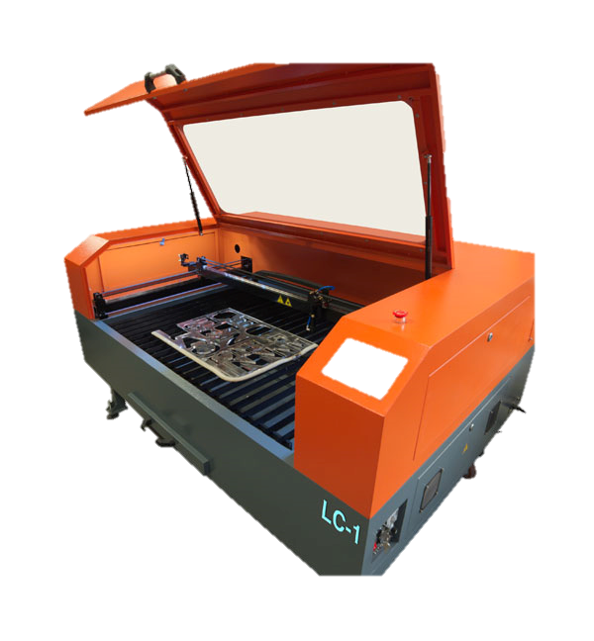
ПРИМЕРЫ проектных РАБОТ с использованием 3D технологий

Slide 4
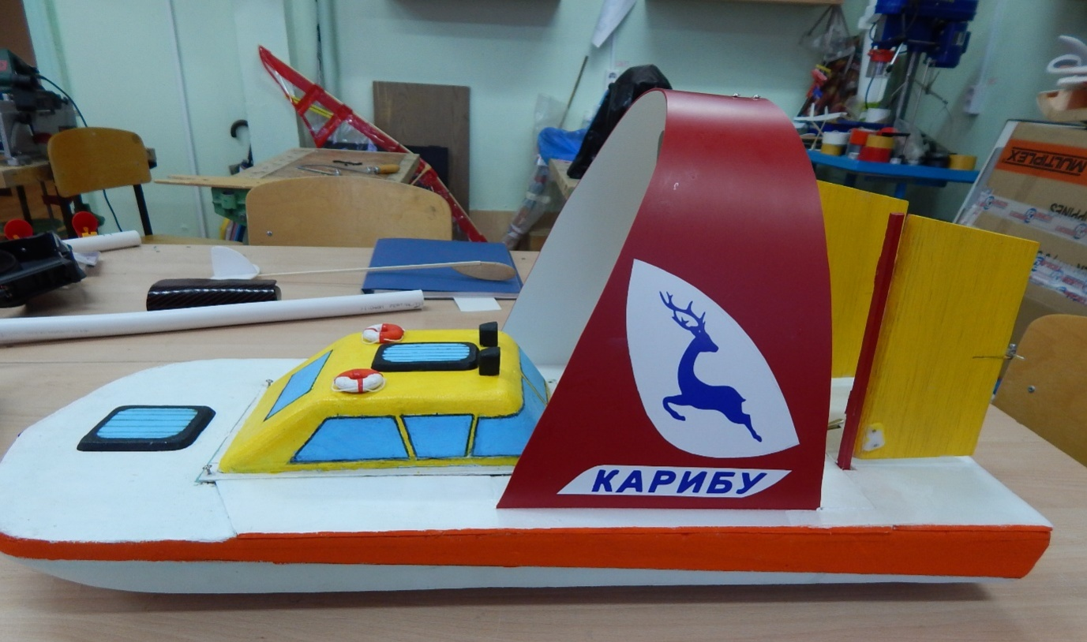
Аэроглиссер (глиссирующая амфибия)
Проект выполнили: Егор Куманёв, Багир Арсланов
Руководители: Доронин А.В., Бакиева Л.М.

Slide 5
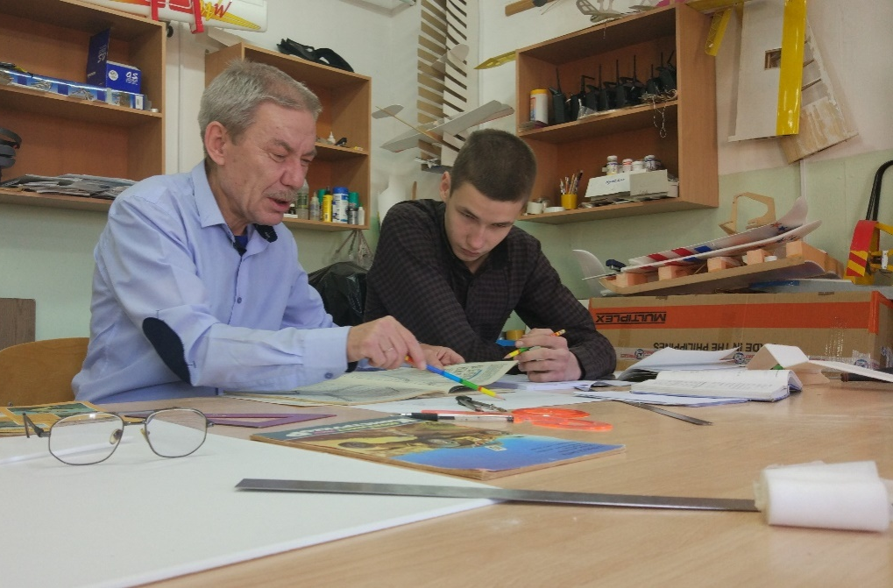
Как всё начиналось
( Введение)
Суровый климат и слаборазвитая дорожная сеть в районах Крайнего Севера, делают необходимым создание новых типов транспортных средств, способных надёжно передвигаться по снежной целине и по водным участкам в летние месяцы эксплуатации.
Рождение идеи
1 этап

Slide 6
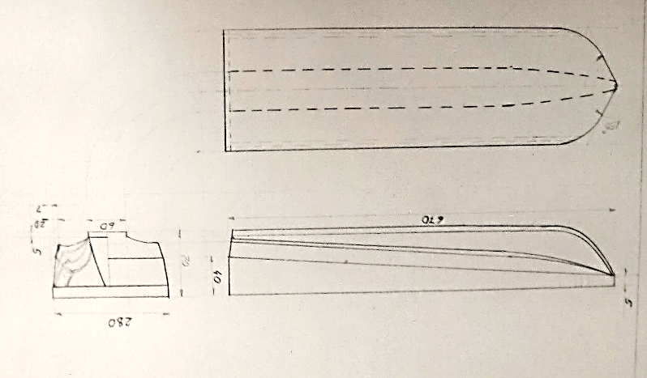
конструктивное решение проекта
За основу конструкции модели Аэроглиссера принята разработка российского инженера В.Г. Осташова, который использует опорную поверхность корпуса в виде монолыжи.
Продольный редан
В нашей модели «Аэроглиссире» боковые рёбра монолыжи играют роль продольных реданов (выступов), которые положительно влияют на курсовую устойчивость, что позволяет использовать её как на воде, так и при движении по снегу.
2 этап

Slide 7
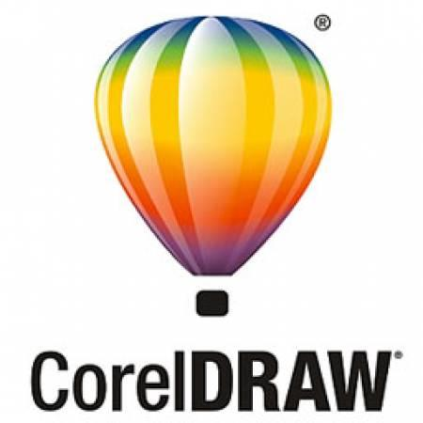
Выбор Программного обеспечения
Система автоматизированного проектирования с возможностями оформления проектной и конструкторской документации
Векторный редактор для графического дизайна
Универсальная комплексная программа для создания и редактирования трехмерных эффектов и объектов.
3 этап

Slide 8
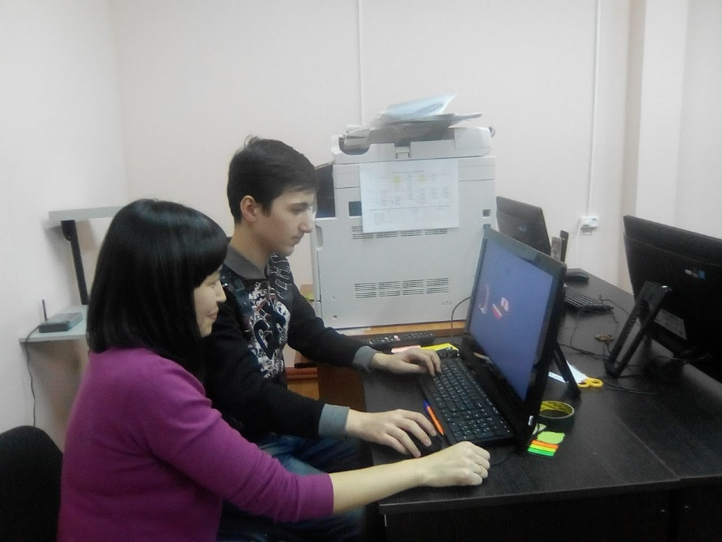
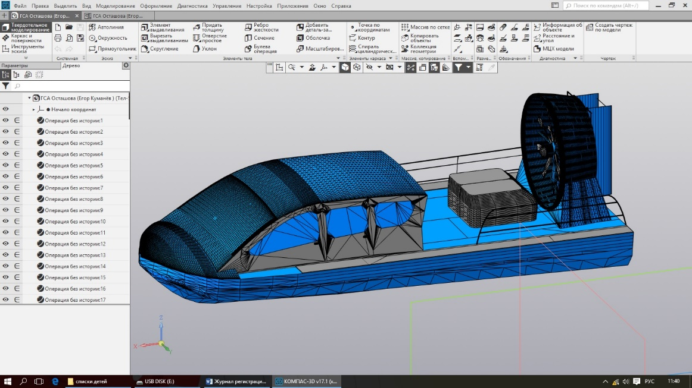
3D моделирование
4 этап

Slide 9
Конструкторская документация
5 этап

Slide 10
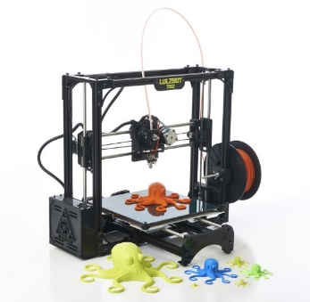
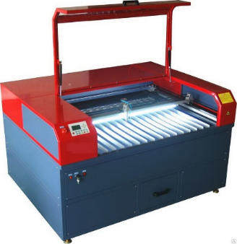
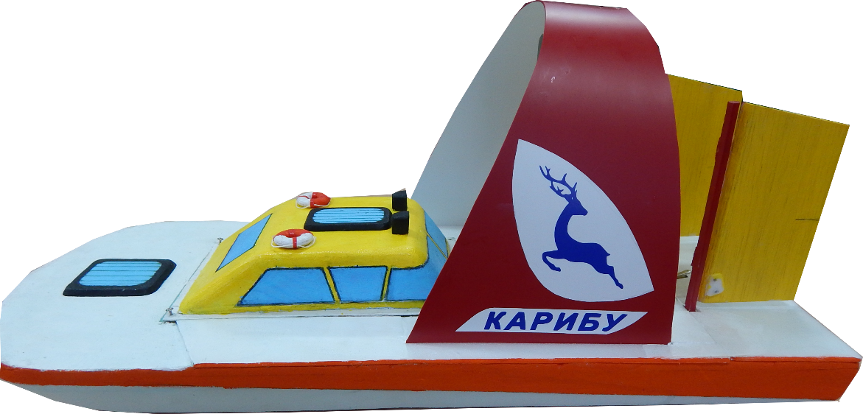
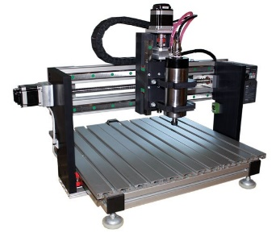
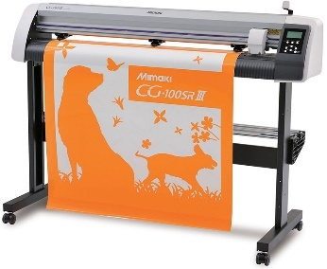
Процесс Создания физической модели
Навес – лазерный комплекс
Кабина, спасательные круги – 3D принтер
Монолыжа- фрезерно-гравировальный станок с ЧПУ
Логотип - режущий плоттер
6 этап

Slide 11
создание анимации
7 этап

Slide 12
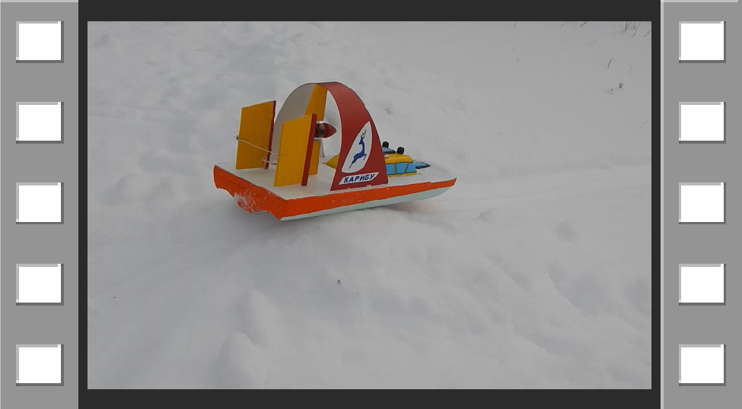
испытание опытного образца
8 этап

Slide 13
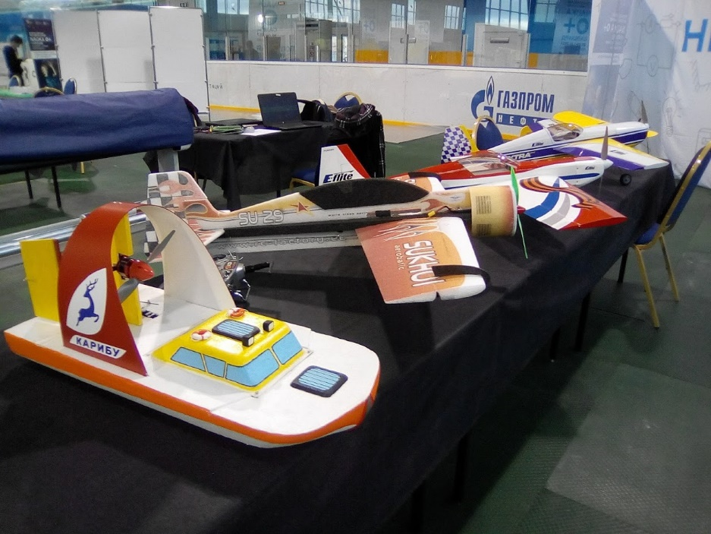
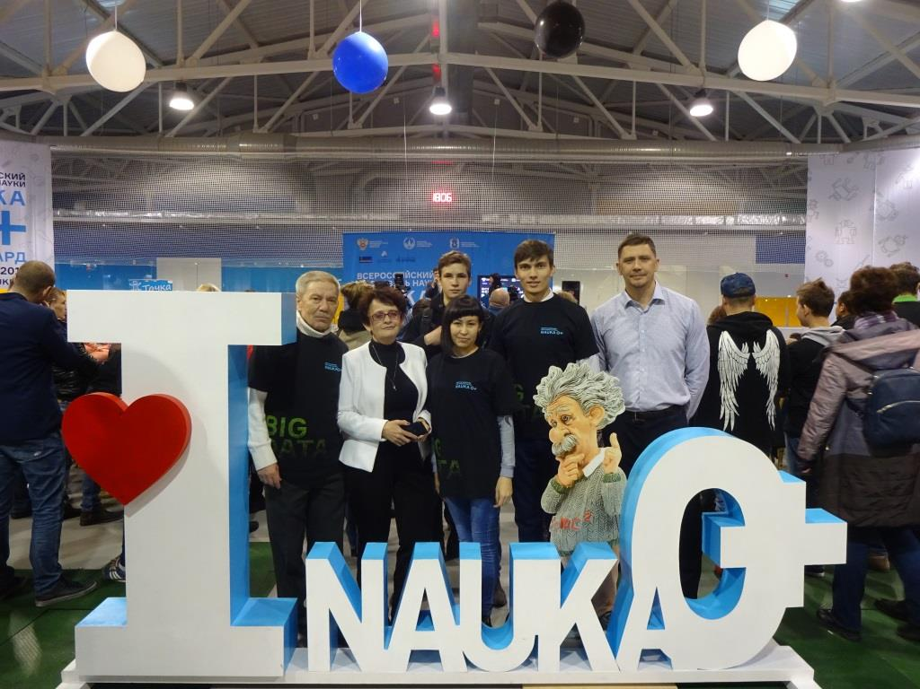
Проект «Аэроглиссер (глиссирующая амфибия)» Участник Выставки Всероссийского фестиваля науки NAUKA 0+ в системе образования Ямало-Ненецкого автономного округа

